Slide 1
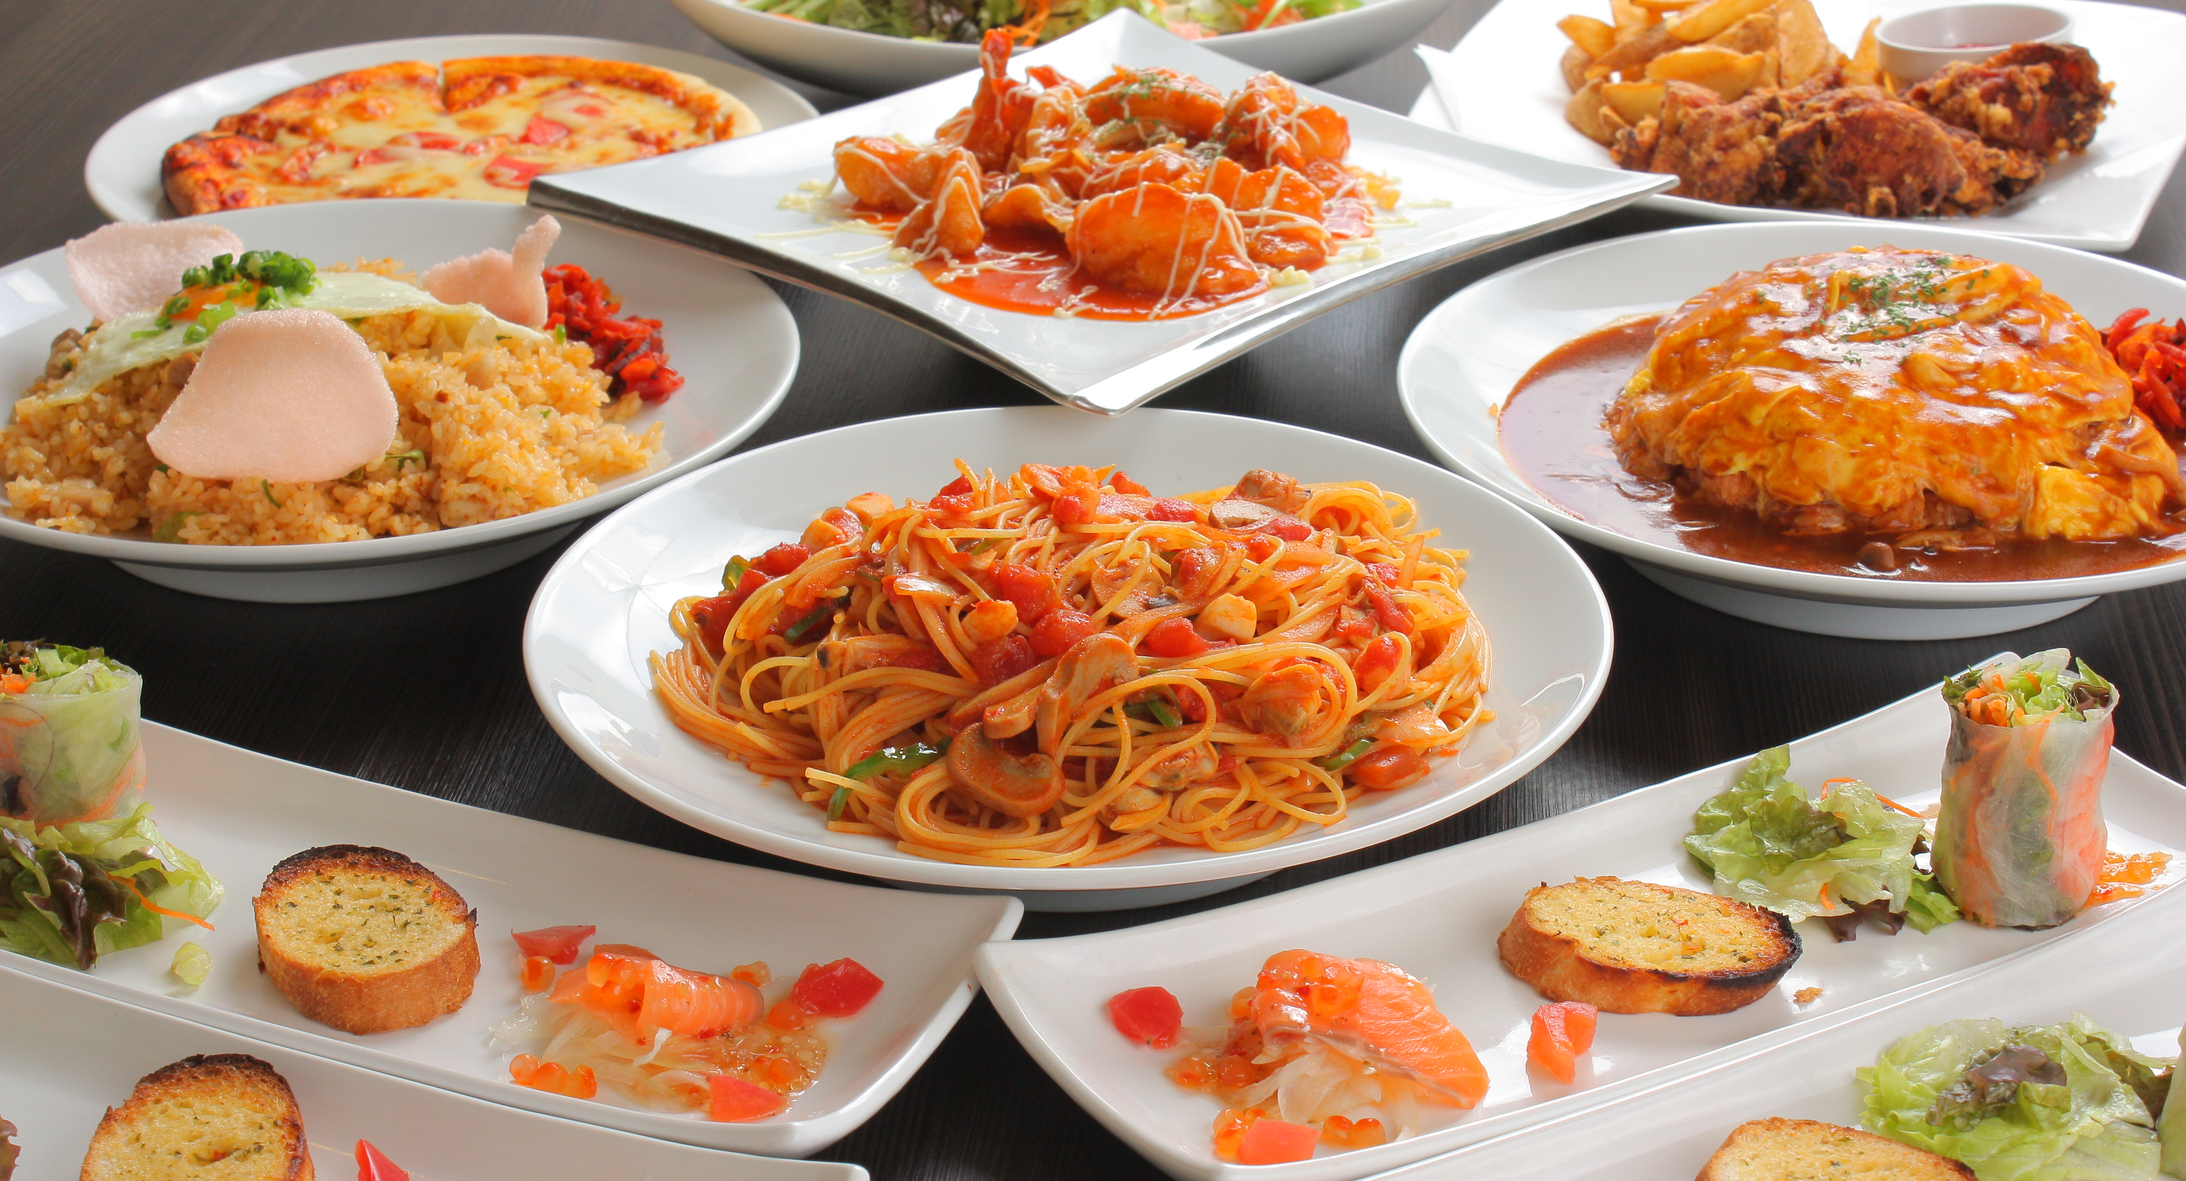
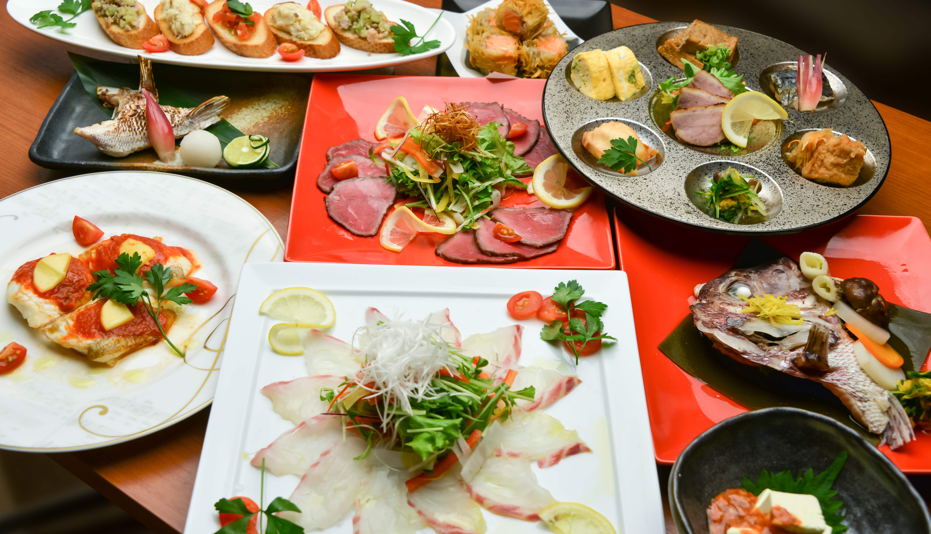
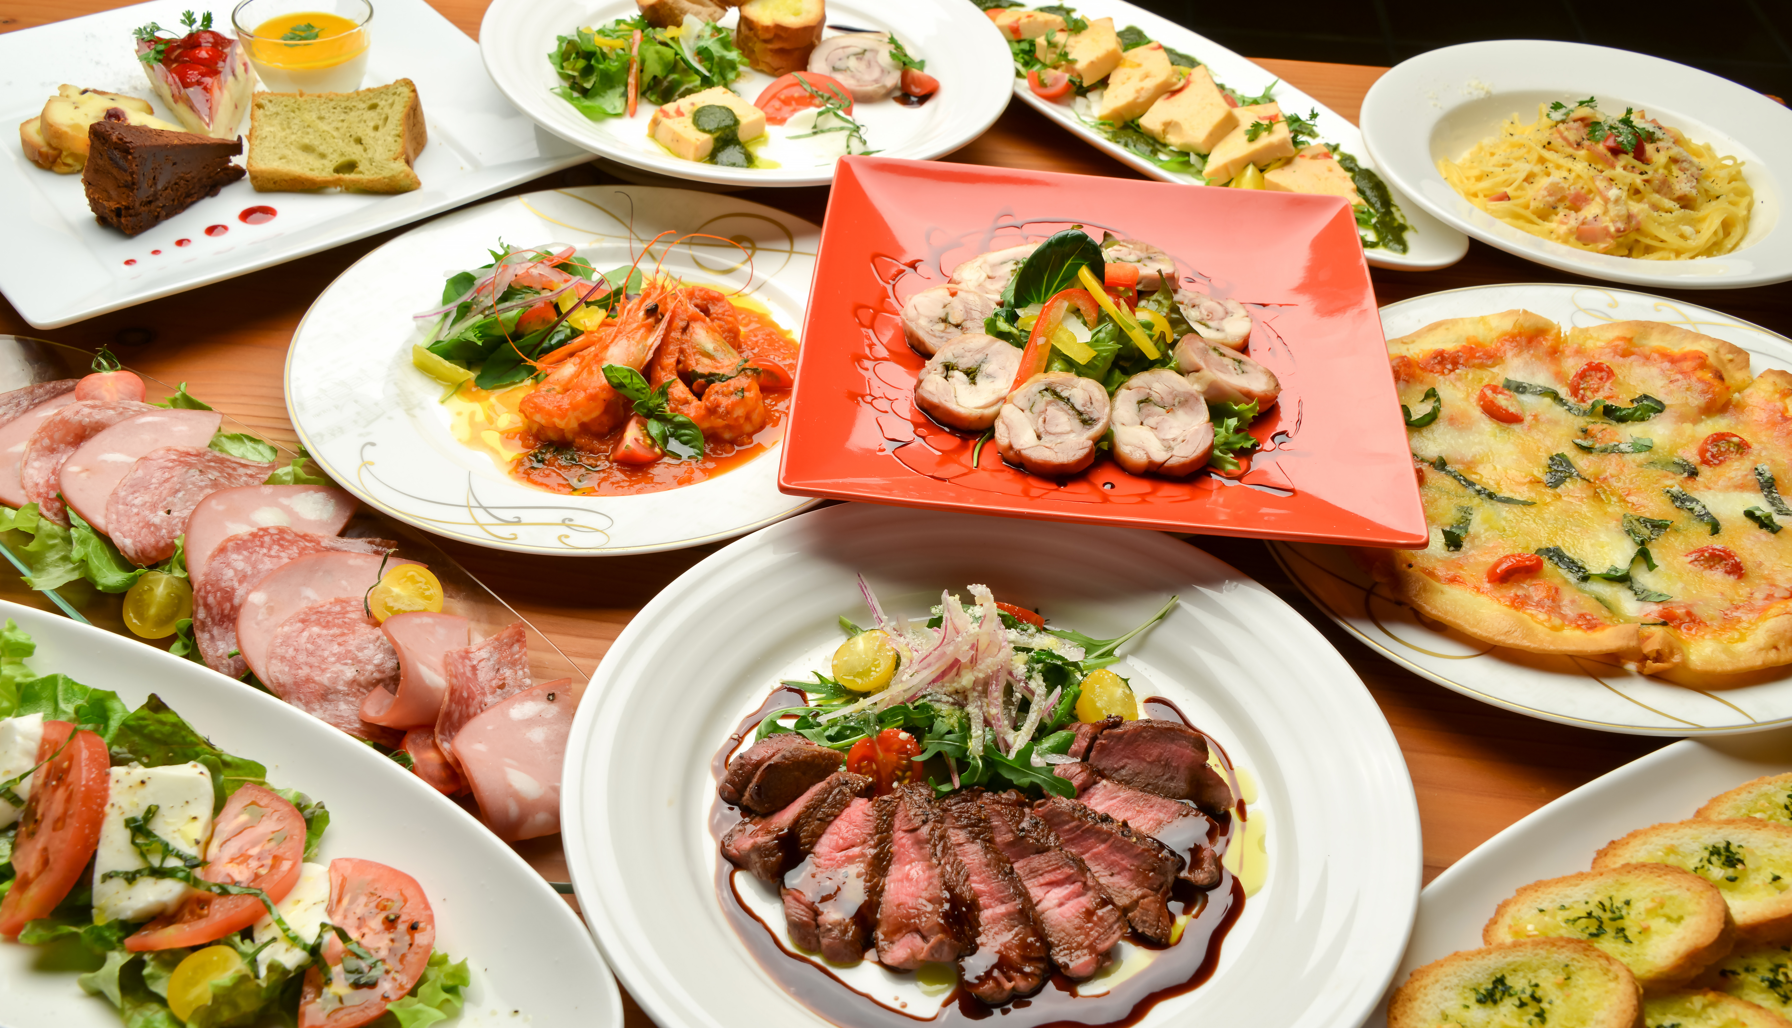
女性限定の特別プラン
女子会・ママ会
ご宴会プラン
お一人様
2,500円〜
●時間内飲み放題
●フード8品（デザート付）
（2名様以上）
3時間
女子会・ママ会
限定サービス
・乾杯用スパークリングワイン付
・食後の紅茶orコーヒー付
・選べる8種のデザート
・記念撮影
お一人様
3,500円〜
3時間
お一人様
4,500円〜
3時間
※2名以上で、前日までにご予約ください。
※全員女性のグループに限ります。
※飲み放題のラストオーダーは終了時間30分前です。
※割引券はご利用になれません。 ※コースは税別のお値段です。
（2名様以上）
（2名様以上）
●時間内飲み放題 ●フード11品（デザート付）
●時間内飲み放題 ●フード13品（デザート付）
飲食店サンプル
● ご予約・お問い合せ
こちらに地図の画像を
配置してください。
TEL 06-1234-5678
住所／大阪市北区天神橋6-6-19

